Slide 1
МАОУ детский сад № 49
«Весёлые нотки» Окружная пилотная площадка по реализации ФГОС дошкольного образования
Мастер-класс: «Создание визуальных карт с использованием инфографики для формирования субъектной позиции детей старшего дошкольного возраста»
Шарафутдинова Л.Н., старший воспитатель
Бутяйкина Н.А., воспитатель
Дорофеева А.В., воспитатель
Яковлева Е.В., воспитатель

Slide 2
Формы работы, способствующие формированию субъектной позиции детей дошкольного возраста, в том числе с ОВЗ
Познавательно – исследовательская деятельность
Предмет
Журнал
«Моя энциклопед#иЯ»
Дизайн – студия
«Мое интерактивное пространство»
Объект
Суперлаборатор#иЯ
Явление
Мастерская «Игры #иЯ»
Клуб «Эколог#иЯ»
Бюро «Мои открыт#иЯ»
Лаборатория
ЛЮБОЗНАЙКА

Slide 3
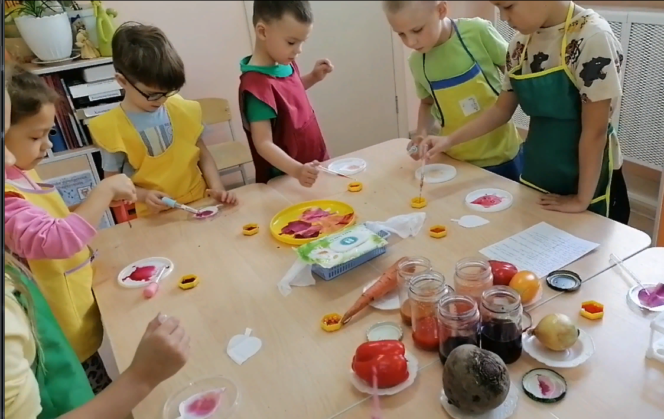
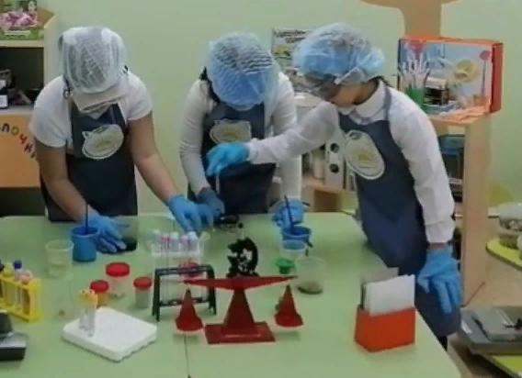
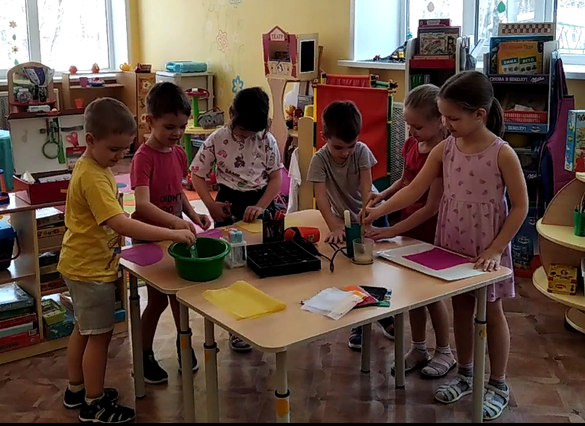
Показатели сформированности субъектной позиции
Осваивает и творчески преобразовывает окружающую действительность
Самостоятельно находит пути решения задач и достижения цели
Самостоятельно планирует свою деятельность
Овладевает способом деятельности и переносит его в другую ситуацию
Выстраивает стратегию, тактику собственной жизнедеятельности

Slide 4
Карта-схема
Взаимодействие взрослого с детьми | Проблемная ситуация, с которой столкнулись дети. Организует познавательно-исследовательскую деятельность, в процессе которой дети проверяют правильность своих рассуждений.
Взаимодействие детей друг с другом | Дети предлагают различные варианты ответов. Организуют деятельность, делают вывод.
Результат-продукт | Разработка карточки проведения эксперимента
Результат-эффект | Создание условий для развития….. Развитие ….. Формирование ……
Способ | Вид деятельности, методы, приемы
Рефлексия

Slide 5
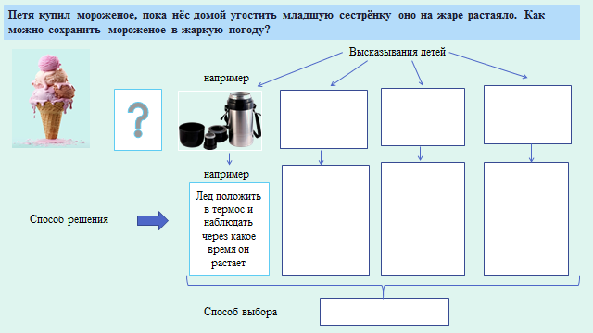
Инфокарта

Slide 6
Использование инновационных технологий с целью формирования субъектной позиции детей дошкольного возраста, в том числе с ОВЗ, на основе развития коммуникации, креативности, кооперации и критического мышления

Slide 7
Современные образовательные технологии
Семантическая интуиция
Синектика
Скампер
Гирлянда ассоциаций
Друдлы

Slide 8
Современные образовательные технологии
говорящая стена
гирлянда ассоциаций
друдлы

Slide 9
Говорящая стена

Slide 10
Гирлянда ассоциаций
Метод гирлянд ассоциаций строится на интуитивном и ассоциативном мышлении и предназначен для поиска новых, творческих и необычных решений.
яблоко
сладкое
мороженое
скользкий
холодное
лед

Slide 11
Друдлы
Droodle — это загадка-головоломка, рисунок, на основании которого невозможно точно сказать, что это такое. Учат мыслить нестандартно, развивают наглядно-образное мышление и воображение.

Slide 12
Спасибо за внимание!

